Slide 1
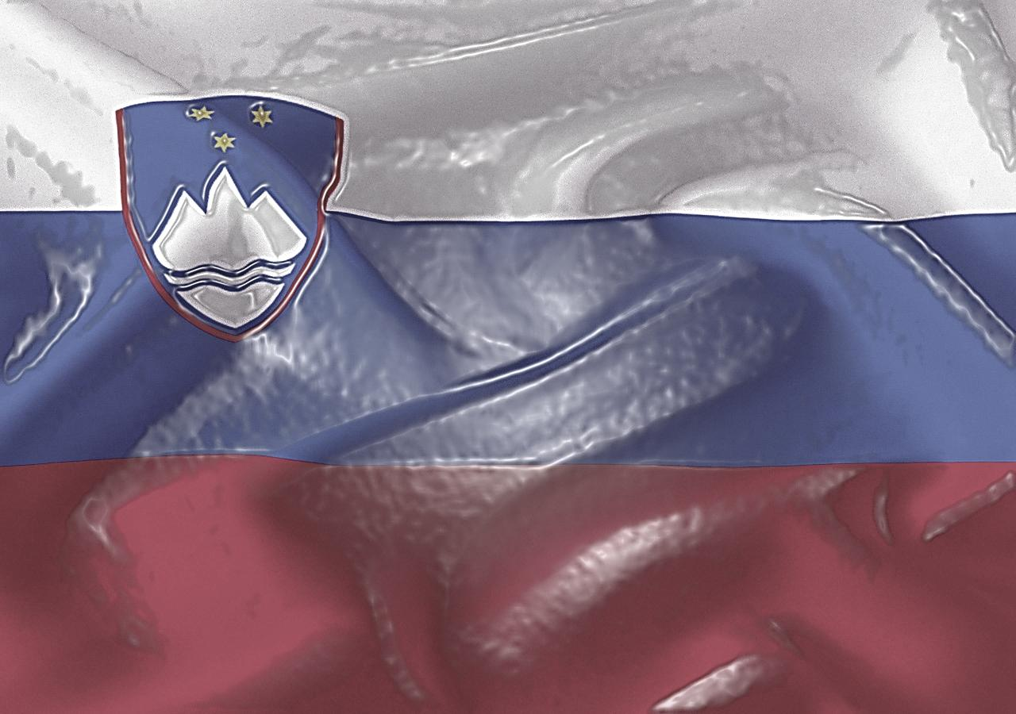
PREDSEDNIK DRŽAVE

Slide 2
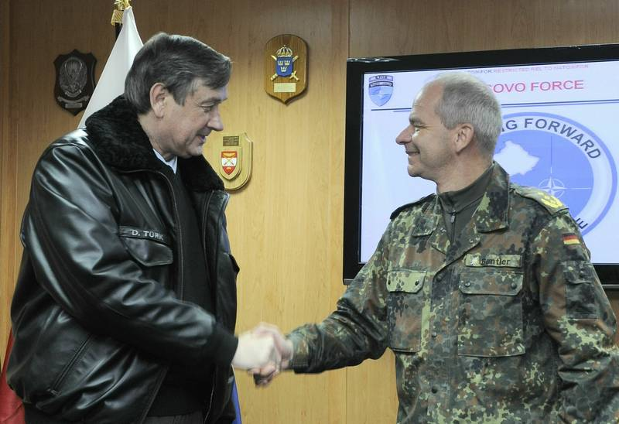
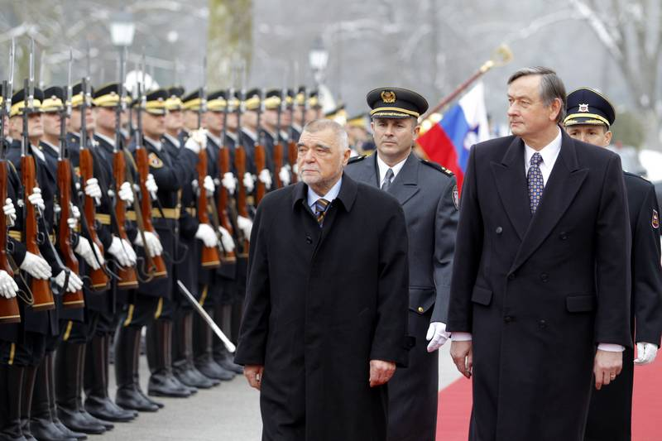
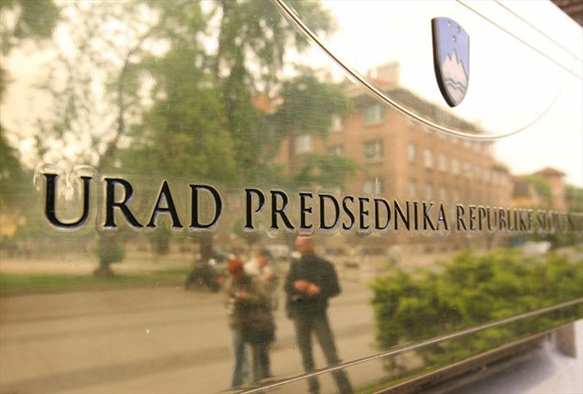
Njegove naloge
Predstavlja državo
vrhovni poveljnik obrambnih sil

Slide 3
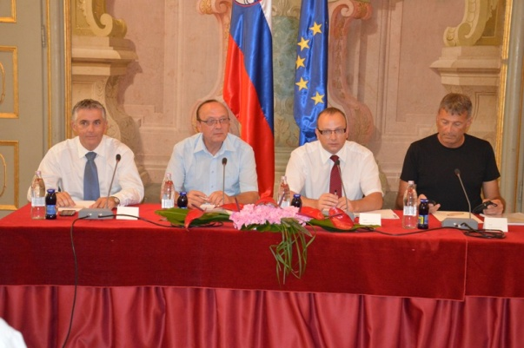
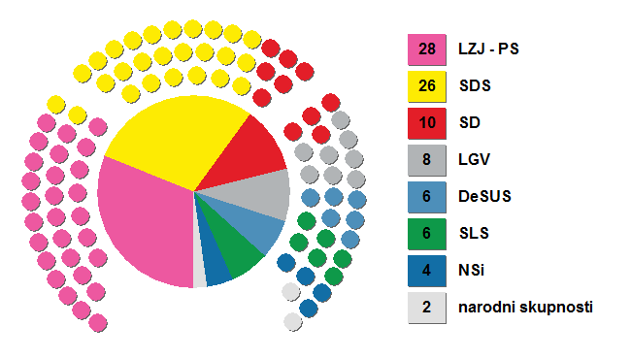
Pristojnosti
razpisuje volitve v državni zbor
razglaša zakone
imenuje državne funkcionarje

Slide 4
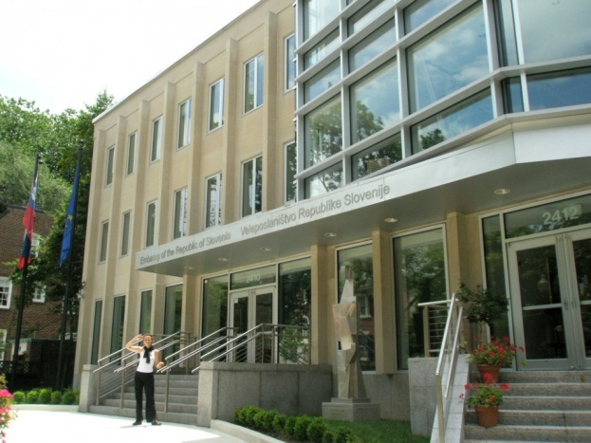
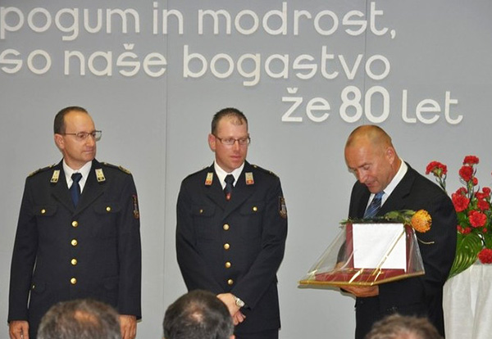
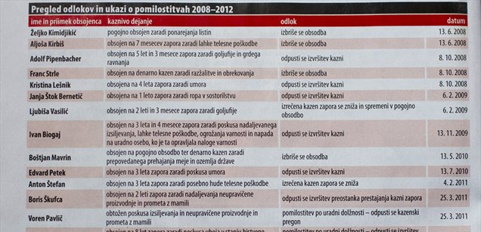
Pristojnosti
postavlja in odpoklicuje veleposlanike in poslanike republike
odloča o pomilostitvah
podeljuje odlikovanja in častne naslove
druge zadeve,določene z ustavo

Slide 5
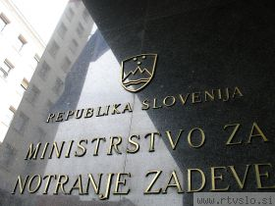
Kandidiranje
Kandidate lahko predlagajo:
poslanci državnega zbora
politične stranke
volivci
Kandidiranje:
18 let starosti.
neposredno pri Državni volilni komisiji – 25 dni
kandidat za predsednika republike,poslanca državnega zbora,člana državnega sveta

Slide 6
Volitve
izvajajo volilni organi
Sredstva v državnem proračunu
predsednik državnega zbora
15 dni pred potekom mandatne dobe prejšnjega predsednika
volilci
Vsakih 5 let
kot polovico vseh glasov
2. Krog volitev.
žreb

Slide 7
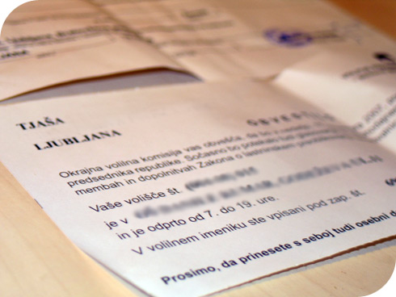
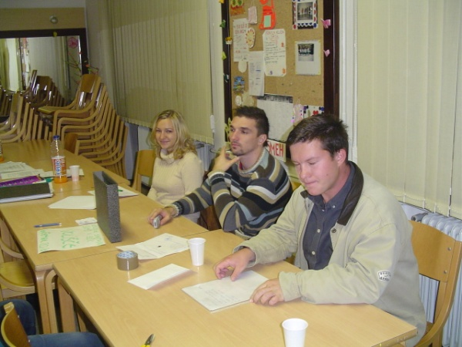
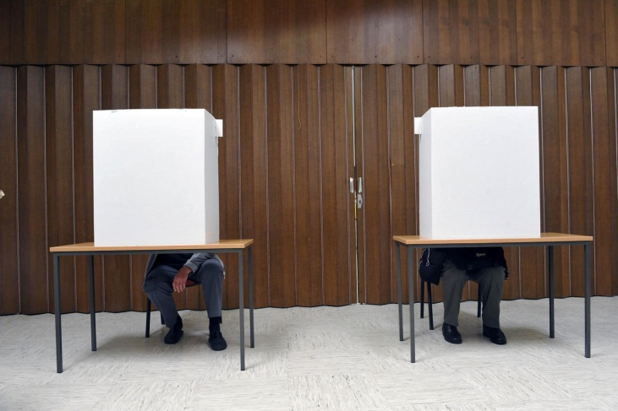
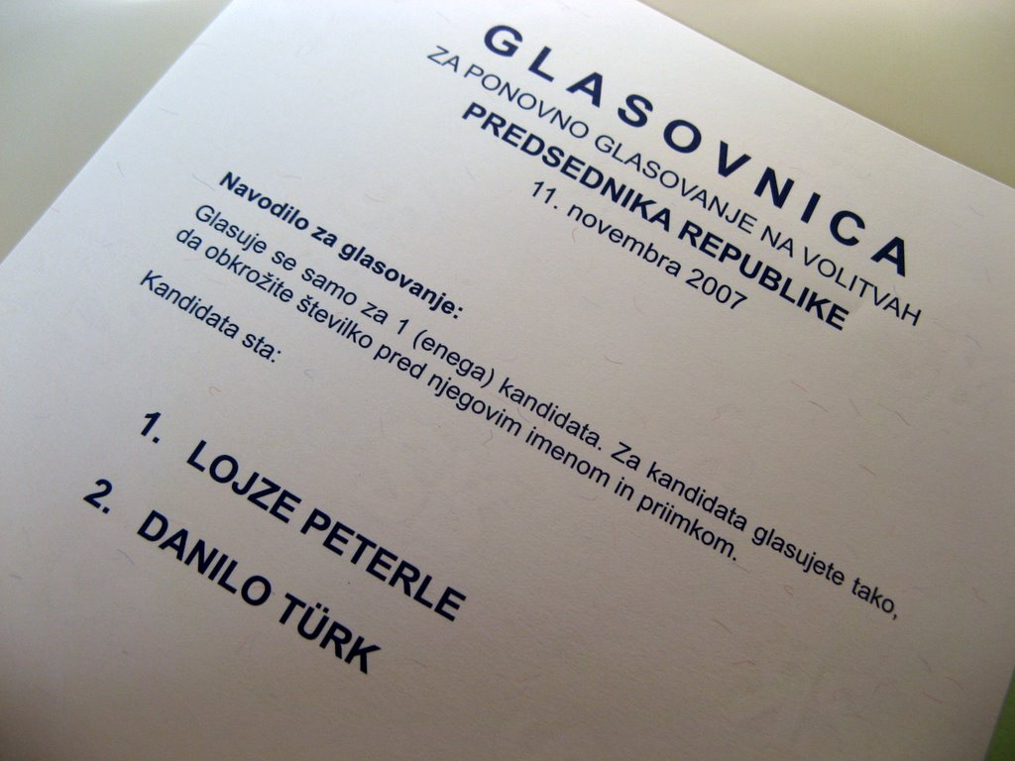
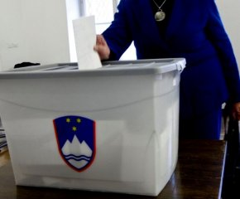
Volitve - volilec

Slide 8
Mandat
5 let
Isti predsednik največ 2 mandata

Slide 9
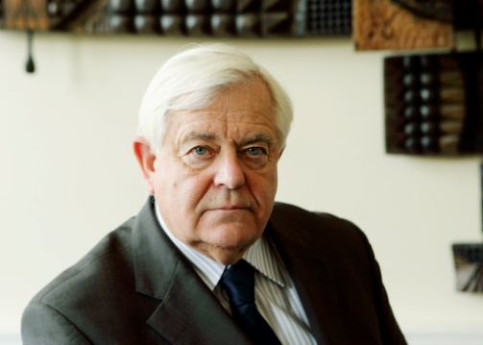
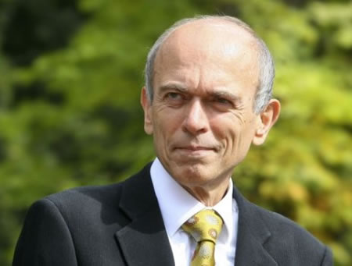
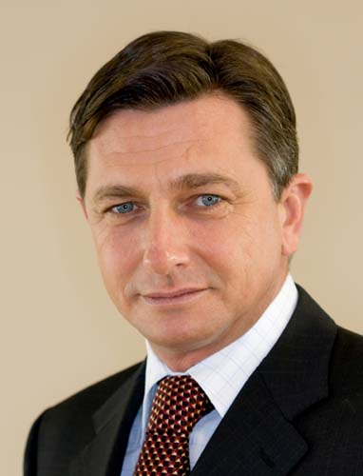
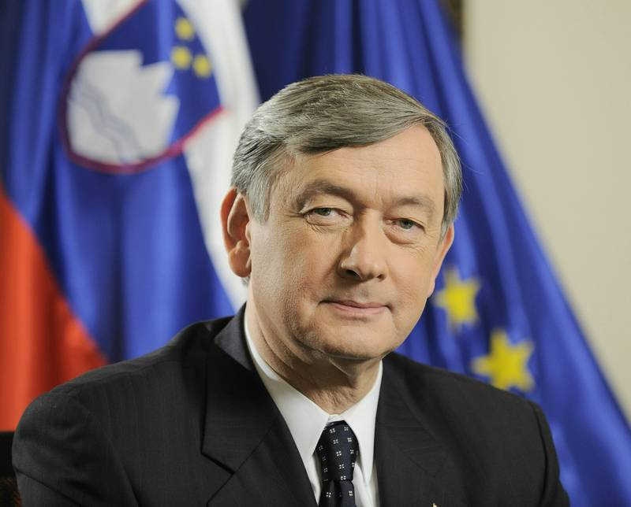
Dosedanji v Sloveniji
Milan Kučan 1992-2002
Janez Drnovšek 2002-2007
Danilo Turk 2007-2012
Borut Pahor 2012-

Slide 10
Viri:
Slike:
http://www.stihec.si/print.php?stran=1
http://www.delo.si/novice/politika/milan-kucan-nismo-se-bali-arbitraze-leta-1991-zakaj-bi-se-te-o-meji.html
http://www.images99.com/pictures/danilo-turk/
http://www.myhero.com/go/hero.asp?hero=J_Drnovsek5_LC_osto_SI_2012_ul
http://www.radioaktual.si/?mod=aktualno&action=viewOne&ID=25719
http://www.times.si/kronika/velenjsko-volisce-ze-odprto--bf681121d3.html
http://www.skms.net/past.php?id=30
http://www.zurnal24.si/kdaj-na-volisca-clanek-125183
http://blog.cenim.se/tjasa/page/14/
http://www2.gov.si/up-rs/2007-2012/turk-slo-arhiv.nsf/dokumentiweb/0800566B7433D146C1257695005EAF2D?OpenDocument
http://www.siol.net/novice/slovenija/2011/11/placilo_protokolarnih_oblacil.aspx
http://www.mp.gov.si/si/novinarsko_sredisce/novica/article//5913/7cb0edda5dd55c1781a73d2f23ad4594/
http://www.mojalbum.com/kjenko/zda/veleposlanistvo-slovenije/16346537/povecaj
http://www.siol.net/novice/slovenija/2012/10/danilo_turk_pomilostitev.aspx
http://www.domzalske-novice.si/default.asp?mID=sl&pID=novice_notranja&novicaID=5766
http://www.rtvslo.si/slovenija/mnz-o-mirageu-prepricani-smo-da-nam-ne-bo-treba-placati/315326
http://www.silcportal.si/novice/slovenija/rezultati-predcasnih-volitev-v-drzavni-zbor-2011/
Viri:
http://sl.wikipedia.org/wiki/Predsednik_Republike_Slovenije
https://e-uprava.gov.si/e-uprava/dogodkiPrebivalci.euprava?zdid=392&sid=399
http://www.rtvslo.si/infodrom/infoteka/5/38
http://zakonodaja.gov.si/rpsi/r00/predpis_ZAKO100.html
http://www2.gov.si/up-rs/1992-2002/mk.nsf/0/c2f88c891b1a5121c12569610029cd38?OpenDocument
http://www.uradni-list.si/1/content?id=63899

